Slide 1

IPA - Abschlusspräsentation Entwicklung eines Prototyps für eine Steuerverwaltungsplattform
Vladyslav Astashyn ajooda AG – Kapellgasse 6, 6004 Luzern 01.05.2025
Notes:
„Herzlich willkommen zu meiner IPA-Abschlusspräsentation. Mein Name ist Vladyslav Astashyn, und heute stelle ich Ihnen mein Projekt vor – die Entwicklung eines Prototyps für eine Steuerverwaltungsplattform. Dieses Projekt habe ich bei der ajooda AG als Abschluss meiner Ausbildung zum Applikationsentwickler umgesetzt.“

Slide 2

Inhaltsverzeichnis
Überblick
Vorgehen
Umsetzung
Tests und Kontrolle
Resultat
Auswertung
Notes:
„Bevor ich ins Projekt einsteige, zeige ich Ihnen kurz den Aufbau meiner Präsentation. Im ersten Kapitel gebe ich einen Überblick über die Ausgangslage und das Ziel des Projekts. Anschließend erkläre ich mein Vorgehen anhand der IPERKA-Methode und gehe danach auf die technische Umsetzung ein. Darauf folgen die durchgeführten Tests sowie das Resultat der Arbeit. Zum Schluss teile ich meine persönliche Reflexion und ziehe ein Fazit.“

Slide 3

Überblick - Ausgangslage
Steuererklärung wird per Inca-Mail übermittelt
Kein Archivierungssystem für Kunden
Notes:
Die ajooda AG ist die führende digitale Steuerplattformen in der Schweiz. Die Kommunikation mit unseren Kundinnen und Kunden findet aktuell hauptsächlich per E-Mail statt.
Das bedeutet, dass Steuerdaten manuell verschickt und empfangen werden – und genau das führt zu mehreren Herausforderungen:
Zum einen fehlt ein zentraler Ort, an dem Kundendaten und Steuerunterlagen gesammelt, verwaltet und eingesehen werden können. Zum anderen führt der Austausch per E-Mail häufig zu Rückfragen oder sogar verlorenen Dokumenten – was wiederum Mehraufwand für das Team bedeutet.

Slide 4

Überblick - Ziel
Zentrale Plattform zur Verwaltung von Steuerdaten
Einfacher Zugriff für Kunden über Web-App
Reduktion von Rückfragen und Zeitaufwand
Notes:
Das Ziel meines Projekts war es, einen funktionalen Prototypen für eine digitale Steuerverwaltungsplattform zu entwickeln.
Die Anwendung soll es Kundinnen und Kunden ermöglichen, ihre Daten zentral und übersichtlich zu verwalten. Gleichzeitig soll das ajooda-Team effizienter auf alle Informationen zugreifen können und die verschiedenen Steuerjahre eines Kunden einfach im Blick behalten.
Der Fokus lag zunächst auf einem Frontend-Prototypen, der als Grundlage für die Weiterentwicklung dient. Die Umsetzung des Backends wurde bewusst ausgeklammert, da diese deutlich mehr Zeit in Anspruch genommen hätte.“

Slide 5
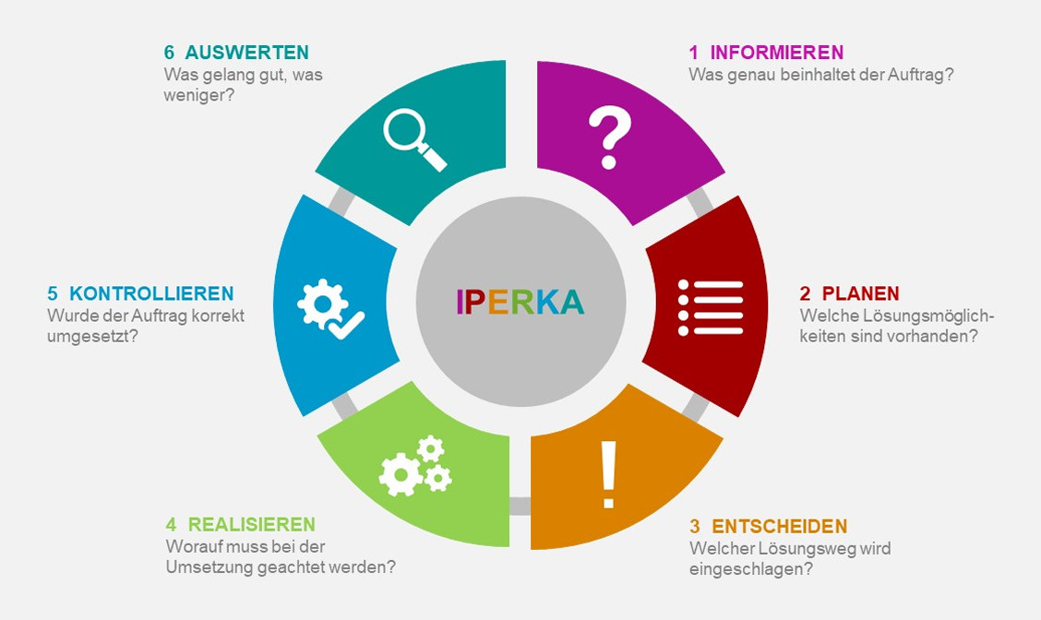
Vorgehen - IPERKA
Informieren
Planen
Entscheiden
Realisieren
Kontrollieren
Auswerten
Notes:
„Für mein Projekt habe ich die IPERKA-Methode verwendet. Das ist ein strukturiertes Modell mit sechs Phasen, die einem helfen, ein Projekt Schritt für Schritt sauber umzusetzen:
Informieren – Infos sammeln, Anforderungen klären. Planen – Ziele setzen, Zeit und Ressourcen einteilen. Entscheiden – Technologien und Vorgehen festlegen. Realisieren – die Umsetzung beginnt. Kontrollieren – alles testen und prüfen. Auswerten – am Ende reflektieren und Fazit ziehen.
Was ich an IPERKA besonders gut fand, ist, dass das Projekt in sechs klare Phasen unterteilt wird. Das sorgt für eine gute Struktur, lässt mir aber trotzdem die nötige Flexibilität, um auf Änderungen reagieren zu können.

Slide 6
Vorgehen - Informieren, Planen und Entscheiden
Anforderungen und offene Fragen klären
Zeitplan und Lösungskonzept
Tech Entscheidungen
Notes:
„In der Informationsphase habe ich mich über alles Wichtige informiert. Ich habe den Auftrag genau analysiert, offene Fragen geklärt und erste Ideen gesammelt.
In der Planungsphase habe ich einen Zeitplan erstellt, der sich an den IPERKA-Phasen orientiert. Außerdem habe ich ein Realisierungskonzept ausgearbeitet und ein Testkonzept vorbereitet – damit ich später gezielt testen kann.
In der Entscheidungsphase habe ich festgelegt, mit welchen Technologien ich arbeiten möchte – zum Beispiel TypeScript statt JavaScript, um eine typensichere Entwicklung zu ermöglichen und potenzielle Fehler frühzeitig zu erkennen.

Slide 7
Vorgehen - Realisieren, Kontrollieren und Auswerten
Umsetzung der Anwendung
Integrationstests mit Vitest
Reflexion der Arbeit
Notes:
In der Realisierungsphase habe ich das Frontend Schritt für Schritt umgesetzt und die geplanten Komponenten wie Kundenliste und Detailseite entwickelt. In der Kontrollphase habe ich mit Integrationstests überprüft, ob alle wichtigen Funktionen wie Hinzufügen, Bearbeiten und Löschen korrekt funktionieren. In der Auswertungsphase habe ich eine Reflexion über mein Projekt gemacht und meine Erfahrungen zusammengefasst.

Slide 8

Umsetzung - Technologien
Vite als Build Tool
React als Framework
TypeScript für typsichere Entwicklung
localStorage zur Datenspeicherung
CSS für das Styling
Visual Studio Code als Haupteditor
Notes:
Bei der Umsetzung meines Projekts in der Realisierungsphase kamen diese Technologien zum Einsatz. Ich habe React als Framework verwendet und Vite als Build Tool, um die Entwicklungsumgebung schnell und effizient aufzusetzen. Für eine typsichere Entwicklung habe ich mich für TypeScript entschieden, was mir vor allem beim Umgang mit Props und States geholfen hat. Die Daten habe ich im LocalStorage gespeichert, da es sich um ein reines Frontend-Projekt handelt. Gestylt wurde das Ganze mit klassischem CSS, und entwickelt habe ich alles in Visual Studio Code. Zusätzlich kamen ESLint zur Fehlererkennung und das Prettier-Plugin zur automatischen Codeformatierung zum Einsatz.

Slide 9
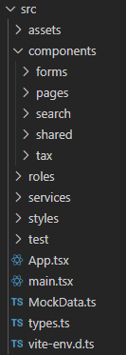

Umsetzung – Projektsetup und Ordnerstruktur
Projektstart mit Vite und React + TypeScript
Klare Ordnerstruktur für Übersicht und Wartbarkeit
Trennung von Komponenten, Seiten, Typen, Utils und Styles
Basis für strukturierte und saubere Entwicklung gelegt
Notes:
„Zu Beginn habe ich mein Projekt mit Vite aufgesetzt welches ein superschnelles build tool ist und kompatibel mit react und typescript ist dann habe ich mir eine klare ordnerstruktur erstellt welche mir eine bessere übersicht verschaffen soll dabei habe ich geachtet das ich komponenten seiten typen und styles von anfang an von einander trenne
Und somit hatte ich eine gut basis für eine saubere entwicklung gelegt

Slide 10
Umsetzung - Pages
Startseite mit Tabelle und Live-Suchfunktion
Mockdaten oder localStorage als Datenquelle
Navigation über react-router umgesetzt
CRUD-Funktionen für Kunden & Steuerjahre
Notes:
Bei der umsetzung der pages habe ich erstmal die startseite gemacht dort habe ich eine liste erstellt welche die kunden anzeigen soll
Und zusätzlich dazu eine suchfunktion die die liste filtern kann als auch funktionen zum hinzufügen und löschen von kunden
Dann habe ich die navigation mit react router dom gemacht welche es mir ermöglich zwischen den seiten zu navigieren
Dann habe ich die kundendetailsseite erstelle diese hatt links eine übersicht der kundendaten und rechts die jeweiligen steuerjahre des kunden
Als auch funktionen zum bearbeiten hinzufügen und löschen der kunden oder steuerjahre

Slide 11
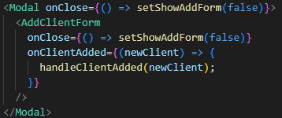
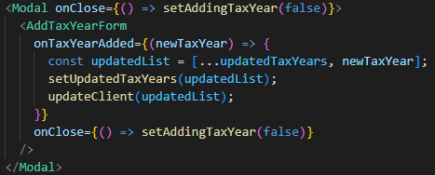
Umsetzung - Forms
Eigene Form-Komponenten für Kunden und Steuerjahre
Darstellung als Modal-Popup für bessere User Experience
Validierung: z. B. Name nur Buchstaben, E-Mail-Format,
Daten werden per Props übergeben und im localStorage gespeichert
Erfolgreiche Eingabe zeigt Feedback und schliesst das Modal automatisch
Notes:
Zur umsetzung der forms habe ich jeweils eine eigene komponente für kunden und steuerjahre erstelle
Die darstellelung der forms habe ich als ein modal popup realisiert für bessere user experience
Zusätzlich habe ich hier noch validierung eingebaut welche macht das man beim namen nur buchstaben eingeben lkann oder das die email im email format sein muss
Und die daten hier werden dann beim absenden über die props an die elternkomponente weitergegeben und im state als auch im localstorage gespeichert
Bei erfolgreicher eingabe kommt noch eine feedback nachricht und das formular schhliesst sicht automatisch

Slide 12
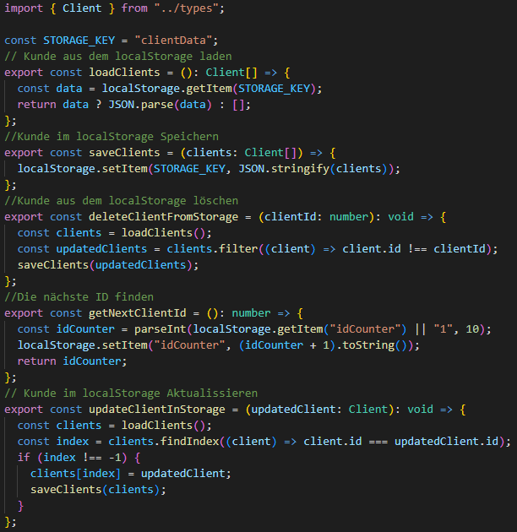
Umsetzung - Datenhaltung
Speicherung aller Daten im localStorage, da kein Backend vorhanden
Eigene Datei mit CRUD-Funktionen
Generieren eindeutiger IDs über getNextClientID()
Beim Start der Anwendung wird localStorage oder Mockdaten geladen

Slide 13
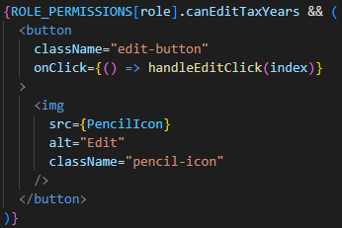
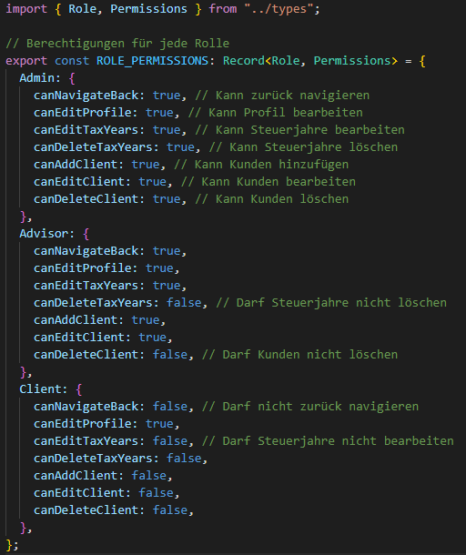
Umsetzung – Rollen und Rechte
Drei feste Rollen: Admin, Advisor, Client
Statische Definition von Rollen & Rechten in einer separaten Datei
UI-Elemente passen sich dynamisch an die Rolle an
Rollenwechsel über Dropdown – kein Login, da Prototyp
Notes:
Zur umsetzung der rollen habe ich drei rollen benutzt diese wären admin advisor und client
Die rollen und rechte habe ich dabei in einer separaten datei definiert
Und das ganze so programmiert das ui elemente sich dynamisch der rolle anpassen
Zum einfachen wechseln der rollen habe ich ein rolenwechsler gebaut den ich auf beiden seiten plaziert habe

Slide 14

Umsetzung - Zusatzfeatures
Automatische Berechnung von totalTax und difference
Einklappbare Kundendetails
Visuelles Feedback & Bestätigungen nach Aktionen
Notes:
Dann habe ich noch ein paar zusatzfeatures eingebaut wie zb die automatische berechnungen von totaltax und diffrence
Eine einklappbare kundenübersicht um mehr platz für die steuerjahre zu schaffen
Und visuelles feedback und bestätigung bei den nötigen funktionen eingebaut

Slide 15
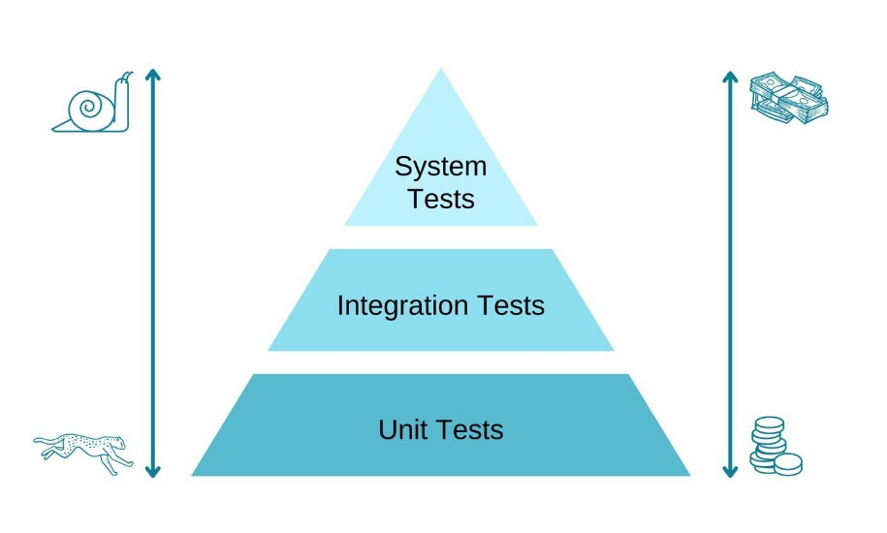
Tests und Kontrolle - Testarten nach Testpyramide
Systemtests - Gesamtsystem wird getestet
Integrationstests - Komponenten werden zusammen getestet
Unit-Tests - einzelne Funktionen und Logik werden isoliert geprüft
Notes:
Bei den Tests für mein Projekt habe ich mich an der Testpyramide orientiert, die zwischen Unit-Tests, Integrationstests und Systemtests unterscheidet. Systemtests habe ich nicht durchgeführt, da mein Prototyp kein Backend hat und somit keine echte Systemumgebung vorhanden ist. Auch auf Unit-Tests habe ich verzichtet, weil mein Fokus eher auf dem Zusammenspiel der Komponenten lag. Dafür habe ich mehrere Integrationstests umgesetzt, um sicherzustellen, dass Funktionen wie das Hinzufügen, Bearbeiten und Löschen von Kunden zuverlässig funktionieren und miteinander harmonieren.

Slide 16

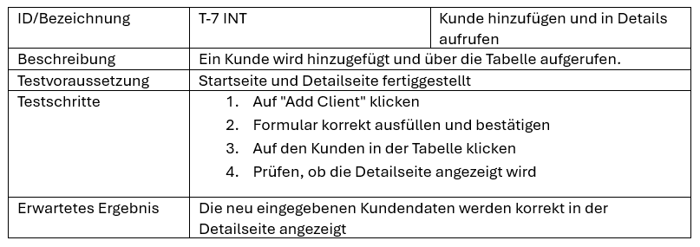
Tests und Kontrolle - Testkonzepte
Fokus auf Integrationstests mit Vitest
Tests typischer Benutzeraktionen
Prüfung des Zusammenspiels aller Komponenten
Notes:
Beim Erstellen meiner Testkonzepte habe ich mich – wie vorhin erwähnt – bewusst auf Integrationstests konzentriert, um das Zusammenspiel der Komponenten zu überprüfen. Dabei habe ich typische Benutzeraktionen getestet – wie das Hinzufügen, Bearbeiten und Löschen eines Kunden. Zum Testen habe ich das Tool Vitest verwendet, das sich ideal mit meinem Vite-Setup kombinieren lässt und speziell für moderne JavaScript-Frameworks wie React entwickelt wurde.

Slide 17
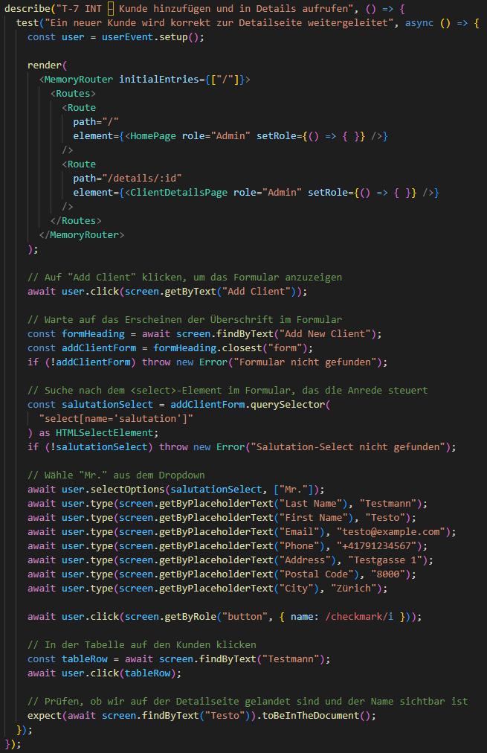
Tests und Kontrolle - Testfälle mit Vitest
Kunde hinzufügen
Kundendaten bearbeiten
Steuerjahr löschen
Kundendaten anzeigen
Rechteprüfung je nach Rolle
Navigation
Notes:
Die Testfälle, die ich umgesetzt habe, decken die wichtigsten Funktionen meiner Anwendung ab – darunter das Hinzufügen, Bearbeiten, Löschen und Anzeigen von Kundendaten und Steuerjahren. Außerdem habe ich auch geprüft, ob die Rechtevergabe je nach Rolle korrekt funktioniert – also ob z. B. nur Admins bestimmte Aktionen ausführen dürfen – und ob die Navigation zwischen Start- und Detailseite sauber funktioniert. Rechts seht ihr ein Beispiel für so einen Integrationstest: Hier wird ein neuer Kunde hinzugefügt und anschließend überprüft, ob die Detailansicht korrekt angezeigt wird.“

Slide 18
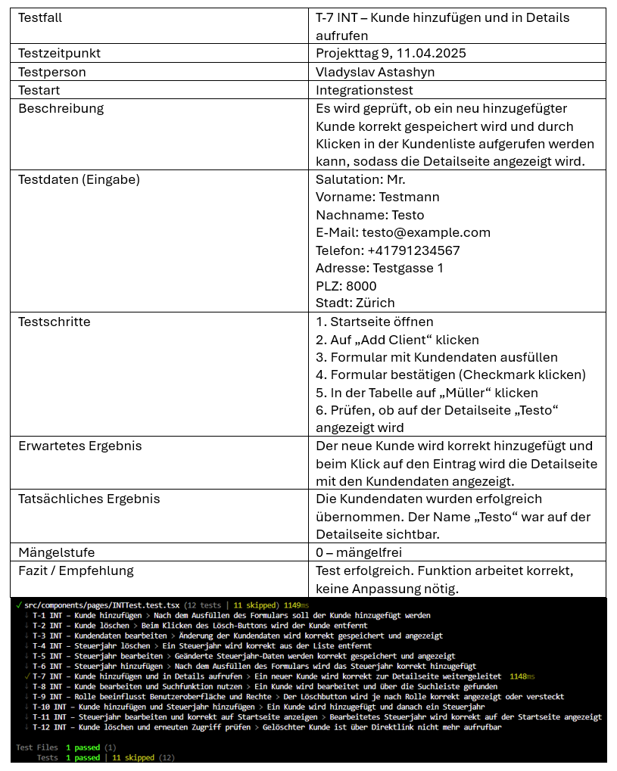
Tests und Kontrolle Resultat
Alle geplanten Testfälle wurden erfolgreich durchgeführt
Das Testprotokoll dokumentiert die einzelnen Schritte und Ergebnisse
Keine Fehler festgestellt, keine Anpassung notwendig
Notes:
„Das Resultat meiner Tests ist, dass alle geplanten Testfälle erfolgreich durchgeführt wurden. Die wichtigsten Informationen zu den Tests – wie Eingaben, Schritte und Ergebnisse – habe ich in einem Testprotokoll festgehalten, das man hier auf der rechten Seite sieht. Da beim Testen keine Fehler aufgetreten sind, waren keine Anpassungen an der Anwendung nötig.“

Slide 19
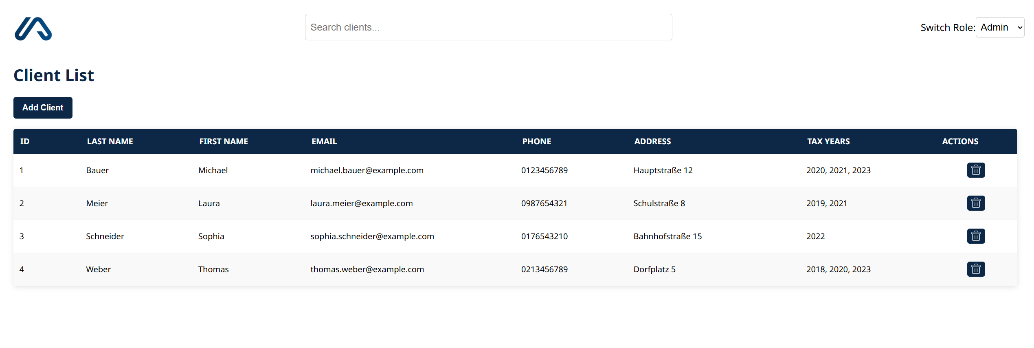
Resultat - Komponenten des Prototyps
Notes:
Das Resultat meines Projekts ist eine einfache, aber funktionale zweiseitige Anwendung. Auf der Startseite werden alle Kundinnen und Kunden in einer Tabelle dargestellt, inklusive Suchfunktion zur schnellen Filterung. Von dort gelangt man auf die Detailseite, auf der die persönlichen Kundendaten sowie alle Steuerjahre übersichtlich verwaltet werden können

Slide 20
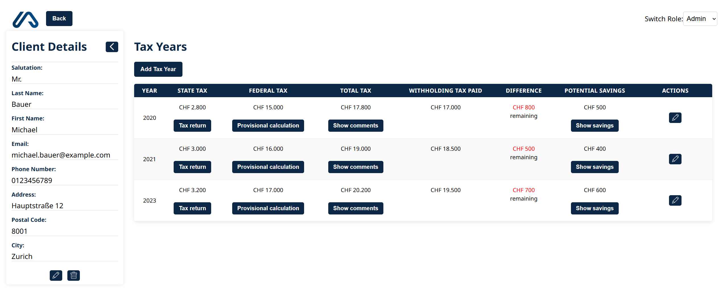
Resultat - Komponenten des Prototyps

Slide 21
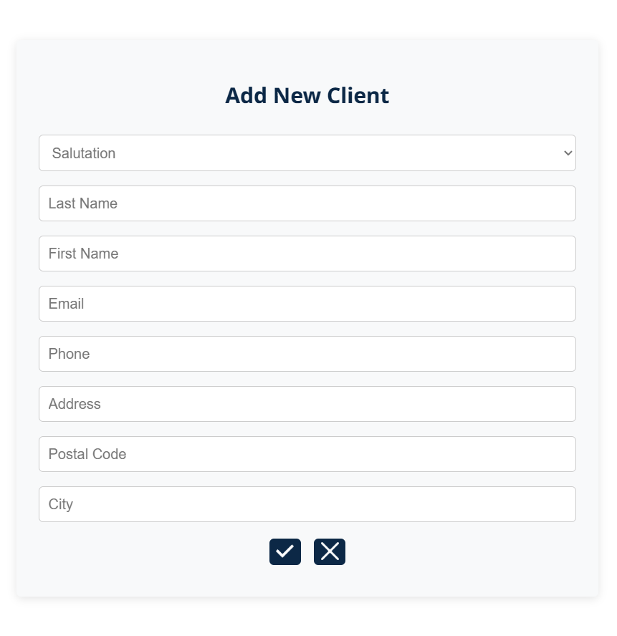
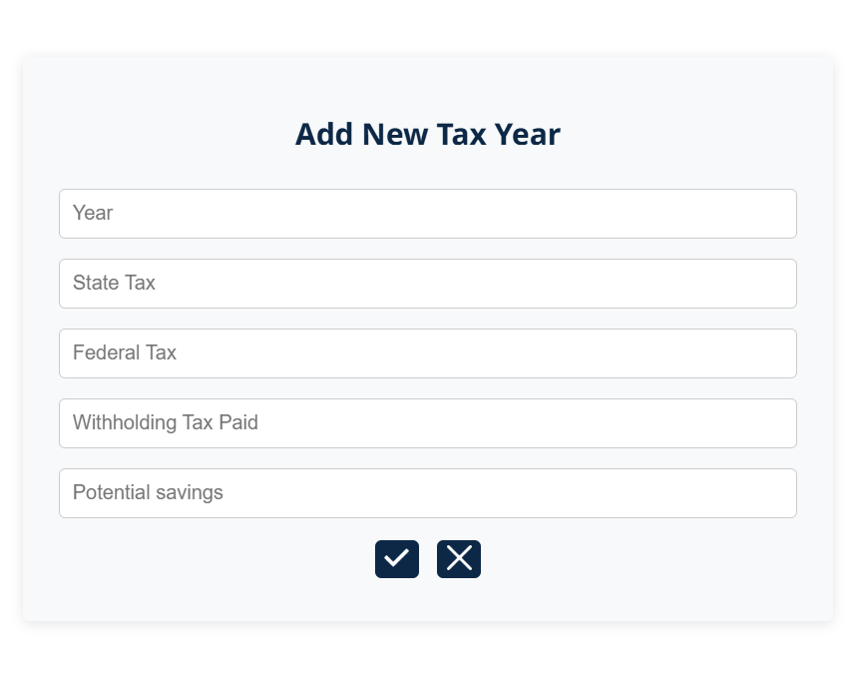
Resultat - Komponenten des Prototyps
Notes:
„Zusätzlich habe ich auf der Startseite und der Detailseite jeweils einen Button zum Hinzufügen von Kunden und Steuerjahren eingebaut. Wenn man diesen klickt, öffnet sich ein Popup-Formular direkt auf der gleichen Seite. Das sorgt für eine bessere Benutzerführung, weil man nicht auf eine neue Seite wechseln muss

Slide 22
Resultat - Funktionen des Prototyps
CRUD-Operationen für Kunden und Steuerjahre
Suchfunktion für schnelle Kundensuche
Navigation zwischen Start- und Detailseite
Zusatzfunktionen wie z. B. automatische Berechnung
Rollen- und Rechteverwaltung (simuliert)
Temporäre Speicherung der Daten über localStorage
Fehlerbehandlung, Visuelles Feedback und Bestätigung
Notes:
„Zusammengefasst bietet mein Prototyp die wichtigsten Grundfunktionen: Man kann Kundendaten und Steuerjahre hinzufügen, bearbeiten und löschen – also klassische CRUD-Operationen. Mit der integrierten Suchfunktion findet man Kunden schnell wieder, und die Navigation zwischen Start- und Detailseite funktioniert reibungslos. Zusätzlich werden bestimmte Werte automatisch berechnet – wie zum Beispiel Differenzen zwischen Steuerbeträgen. Auch die Rollen- und Rechteverteilung habe ich bereits simuliert, und alle Daten werden vorerst im localStorage gespeichert.“

Slide 23
Live Demonstration

Slide 24

Auswertung - Reflexion
Was lief gut?
Wo hatte ich Schwierigkeiten?
Was würde ich anders machen?
Was habe ich gelernt ?
Notes:
Was gut lief, war auf jeden Fall die strukturierte Vorgehensweise mit IPERKA – dadurch wusste ich immer, was als Nächstes ansteht. Auch die Umsetzung mit React und TypeScript hat gut funktioniert, vor allem, weil ich schon ein bisschen Erfahrung damit hatte. Herausfordernd war das Implementieren der Rollen- und Rechteverteilung sowie die Integration von localStorage und das Durchführen der Integrationstests, da ich in diesen Bereichen bisher wenig Erfahrung hatte. Wenn ich etwas anders machen würde, dann würde ich beim nächsten Mal mehr Zeit für die Dokumentation einplanen und mir bereits in der Planungsphase mehr Gedanken über die genaue Struktur und den Ablauf machen.
Was ich gelernt habe, ist, wie man React States richtig nutzt – also wie man den Zustand sauber strukturiert und zwischen Komponenten weitergibt. Außerdem habe ich gelernt, wie man mit Vitest automatisierte Tests schreibt, um sicherzustellen, dass die wichtigsten Funktionen auch wirklich so funktionieren, wie sie sollen.

Slide 25

Auswertung - Fazit und Schlusswort
Das Projekt war ein voller Erfolg
Prototyp erfüllt alle definierten Anforderungen
Grundlage für Weiterentwicklung
Notes:
Abschließend kann ich sagen: Das Projekt war für mich ein voller Erfolg. Der Prototyp funktioniert wie geplant, erfüllt alle Anforderungen und bietet eine solide Grundlage, um später noch weitere Funktionen oder ein Backend anzuhängen. Ich bin zufrieden mit dem Resultat – und ready fürs nächste Projekt.

Slide 26
Vielen Dank für ihre Aufmerksamkeit.

